Slide 1

Системы искусственного интеллекта
Москат Н.А.
Лекция 3

Slide 2

Нейронные сети. Основные понятия

Slide 3
Машинное обучение. Понятие
Машинное обучение (англ. machine learning, ML) — класс методов
искусственного интеллекта, характерной чертой которых является не
прямое решение задачи, а обучение в процессе применения решений
множества сходных задач.

Slide 4
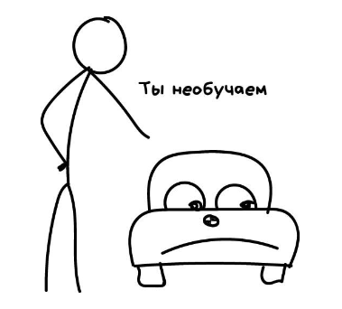
Цели машинного обучения

Slide 5
Элементы машинного обучения
Как правило, цель машинного обучения — предсказать результат по
имеющимся данным. Чем качественнее и полнее входные данные, тем легче машине найти какие-либо закономерности и тем более точным является результат.

Slide 6
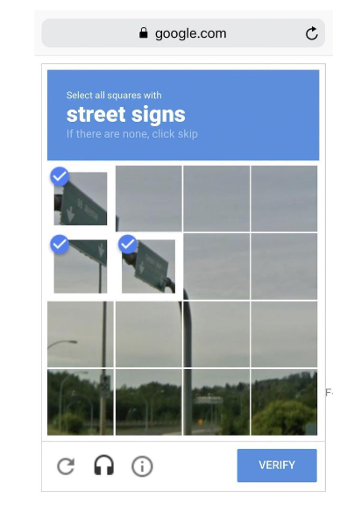
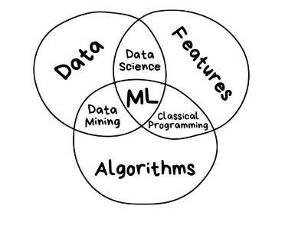
Для реализации машинного обучения необходимы
Данные
Признаки (features) – фичи
Алгоритм

Slide 7
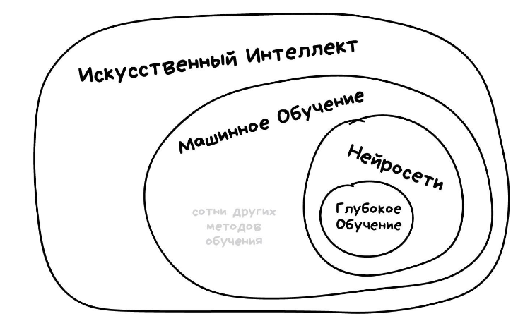
Машинное обучение и искусственный интеллект
Искусственный интеллект — область науки и инжиниринга,
занимающаяся созданием машин и компьютерных программ, обладающих интеллектом.
Машинное обучение — один из разделов искусственного интеллекта,
класс методов искусственного интеллекта, характерной чертой которых
является не прямое решение задачи, а обучение в процессе применения
решений множества сходных задач
Нейросети — вид машинного обучения. Это математическая
модель, а также её программное или аппаратное воплощение, построенная по принципу организации и функционирования биологических нейронных сетей.
Глубокое обучение — архитектура нейросетей, один из подходов к их
построению и обучению.

Slide 8
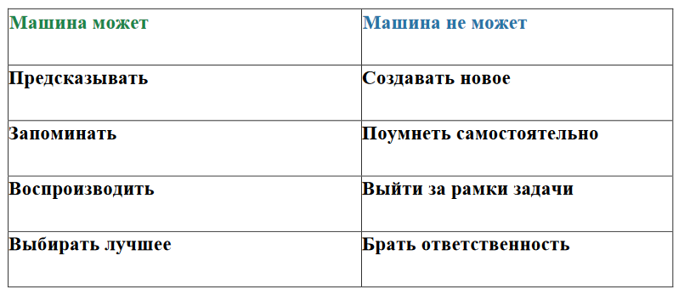

Slide 9
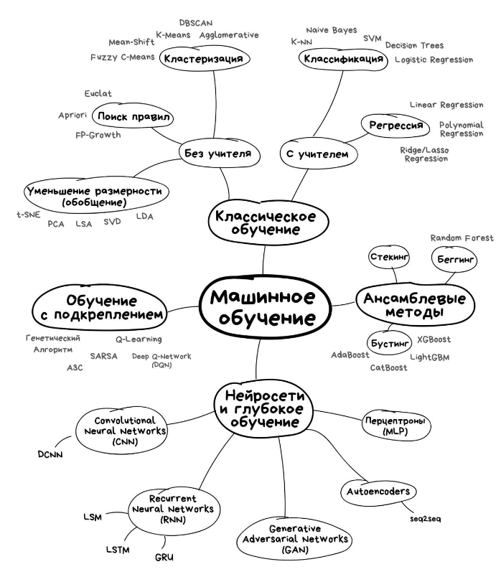
Классификация машинного обучения

Slide 10
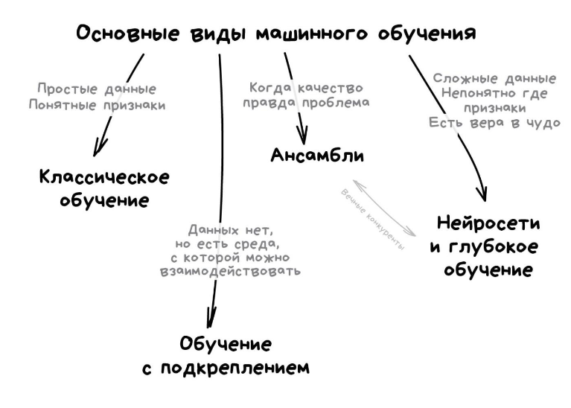

Slide 11
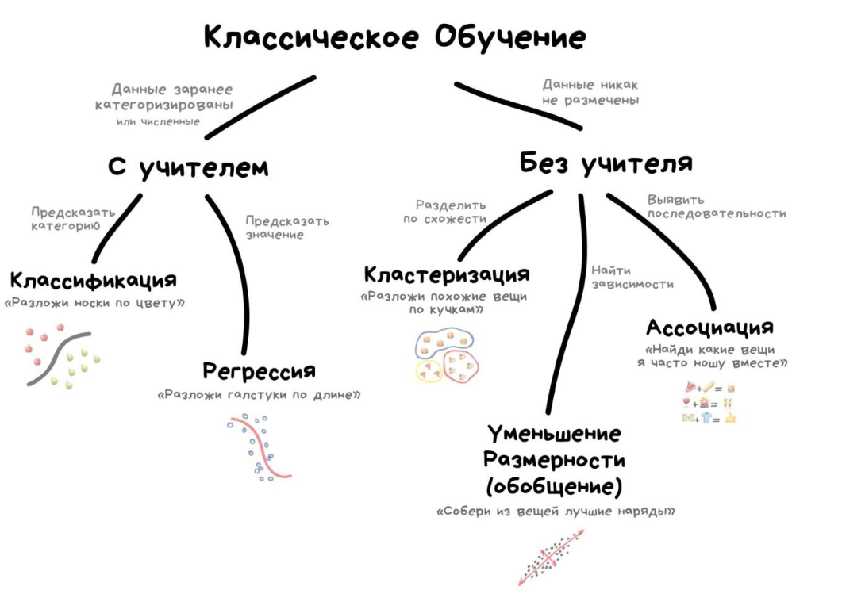
Классическое обучение

Slide 12

Классификация нейронных сетей
По характеру обучения
нейронные сети, использующие обучение с учителем;
нейронные сети, использующие обучение без учителя.

Slide 13





Итерационное обучение, или обучение с УЧИТЕЛЕМ
А≠О
Обучение
Ответ после обучения
Расчет ошибки
Корректировка

Slide 14
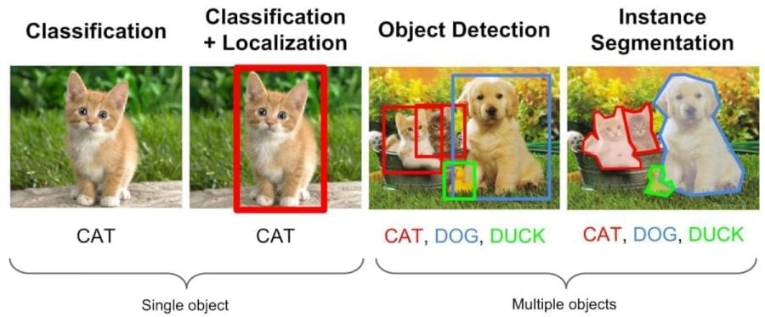

Slide 15
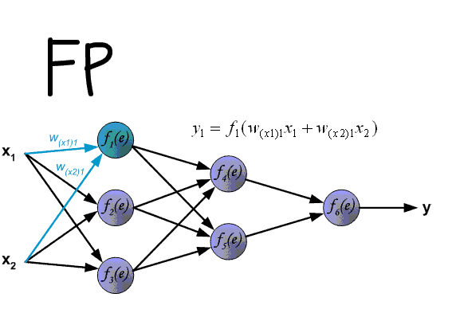
Алгоритм обратного распространения ошибки
Основной принцип обучения: если сеть дает неправильный ответ, то веса корректируют так, чтобы уменьшить ошибку.

Slide 16
Обучение без учителя
Обучение без учителя (самообучение, спонтанное обучение, англ. Unsupervised learning) — один из способов машинного обучения, при котором испытуемая система спонтанно обучается выполнять поставленную задачу без вмешательства со стороны экспериментатора.

Slide 17
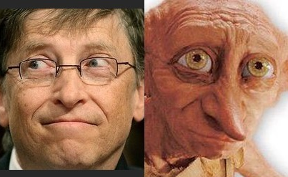
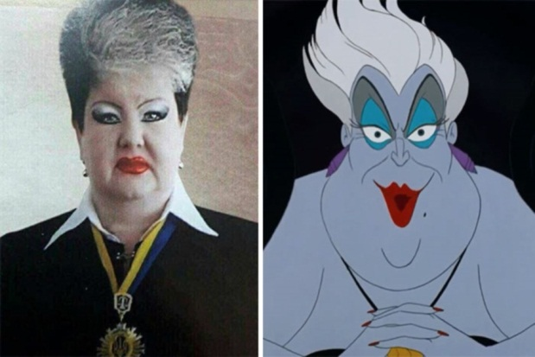
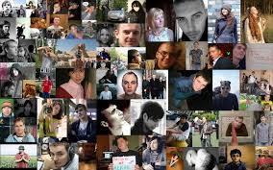
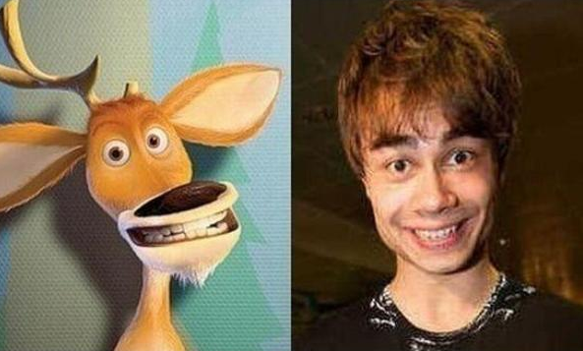
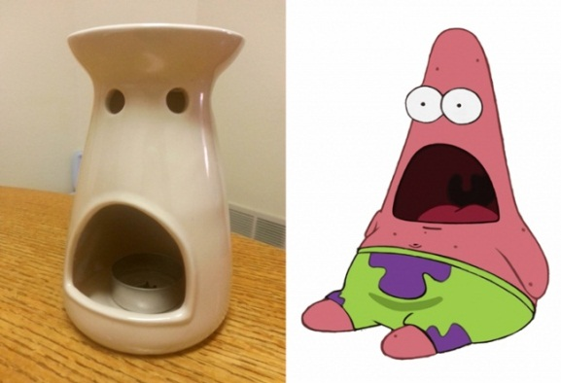
Сети для специальных задач: кластеризация
Кластеризация,
или «разложи все по кучкам»
Несгруппированные
объекты

Slide 18
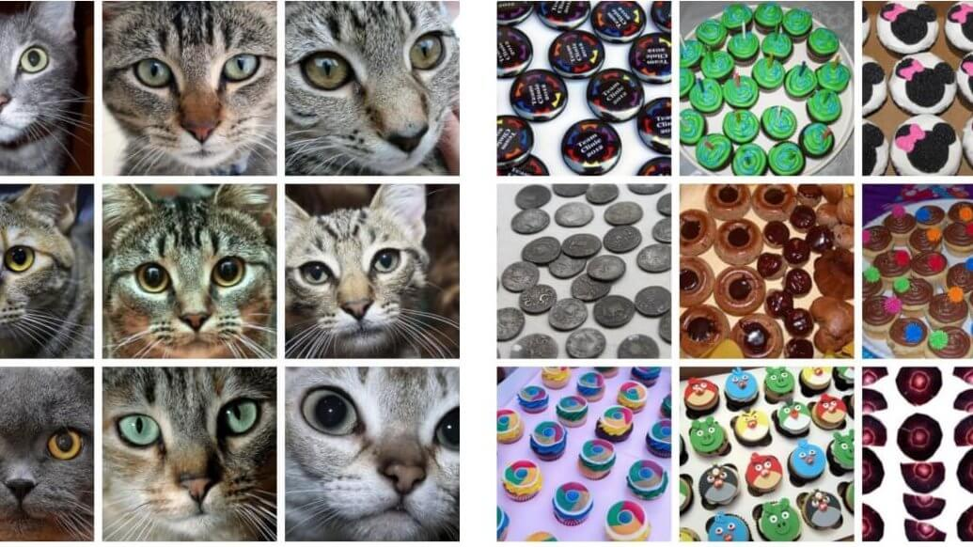
Кластеризация данных на основе общих признаков

Slide 19
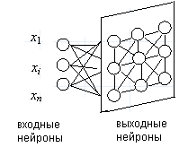
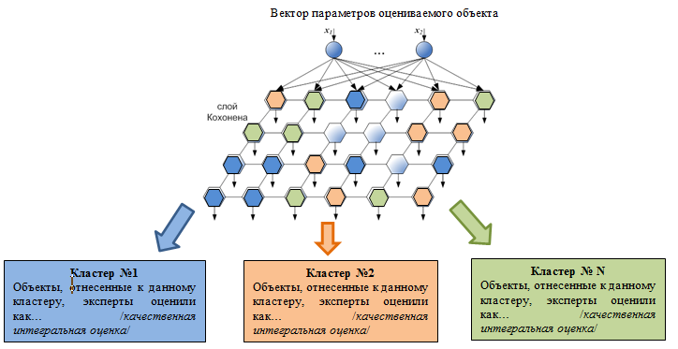
Самообучающиеся нейронные сети: сеть Кохонена
Сети для специальных задач: кластеризация
Сеть обучается самостоятельно, настраивая собственные веса под закономерности в данных по специальной формуле.

Slide 20
Классификация нейронных сетей по типу настройки весов делит их на:
сети с фиксированными связями – весовые коэффициенты нейронной сети выбираются сразу, исходя из условий задачи;
сети с динамическими связями – для них в процессе обучения происходит настройка синаптических весов.

Slide 21
Классификация нейронных сетей по типу входной информации делит их на:
аналоговые – входная информация представлена в форме действительных чисел;
двоичные – вся входная информация в таких сетях представляется в виде нулей и единиц.

Slide 22
?
?
?

